Slide 1








Inovativno poučevanje in učenje
Uporaba TPK, TPACK ter poučevanja in učenja
Projekt št. 2024-1-AT01-KA220-ADU-000254167

Slide 2


Cilj enote
Cilj te enote je izobraževalcem in trenerjem za odrasle zagotoviti znanje, veščine in samozavest za oblikovanje in izvajanje inovativnih, tehnološko podprtih učnih izkušenj.
Spoznali boste okvir TPACK in odkrili nove digitalne metode poučevanja. Te metode se osredotočajo na sodelovanje in uporabo v praksi. Cilj je, da vam pomagamo oblikovati interaktivna in privlačna okolja, v katerih se lahko odrasli učenci razvijajo, ter spodbujati njihovo samostojnost in razvoj praktičnih veščin.
Slika: rawpixel.com na Freepik
„Financirano s strani Evropske unije. Izražena stališča in mnenja so zgolj stališča in mnenja avtorja(-ev) in ne odražajo nujno stališč in mnenj Evropske unije ali OeAD-GmbH. Niti Evropska unija niti organ, ki je dodelil sredstva, ne odgovarjata zanje.“

Slide 3
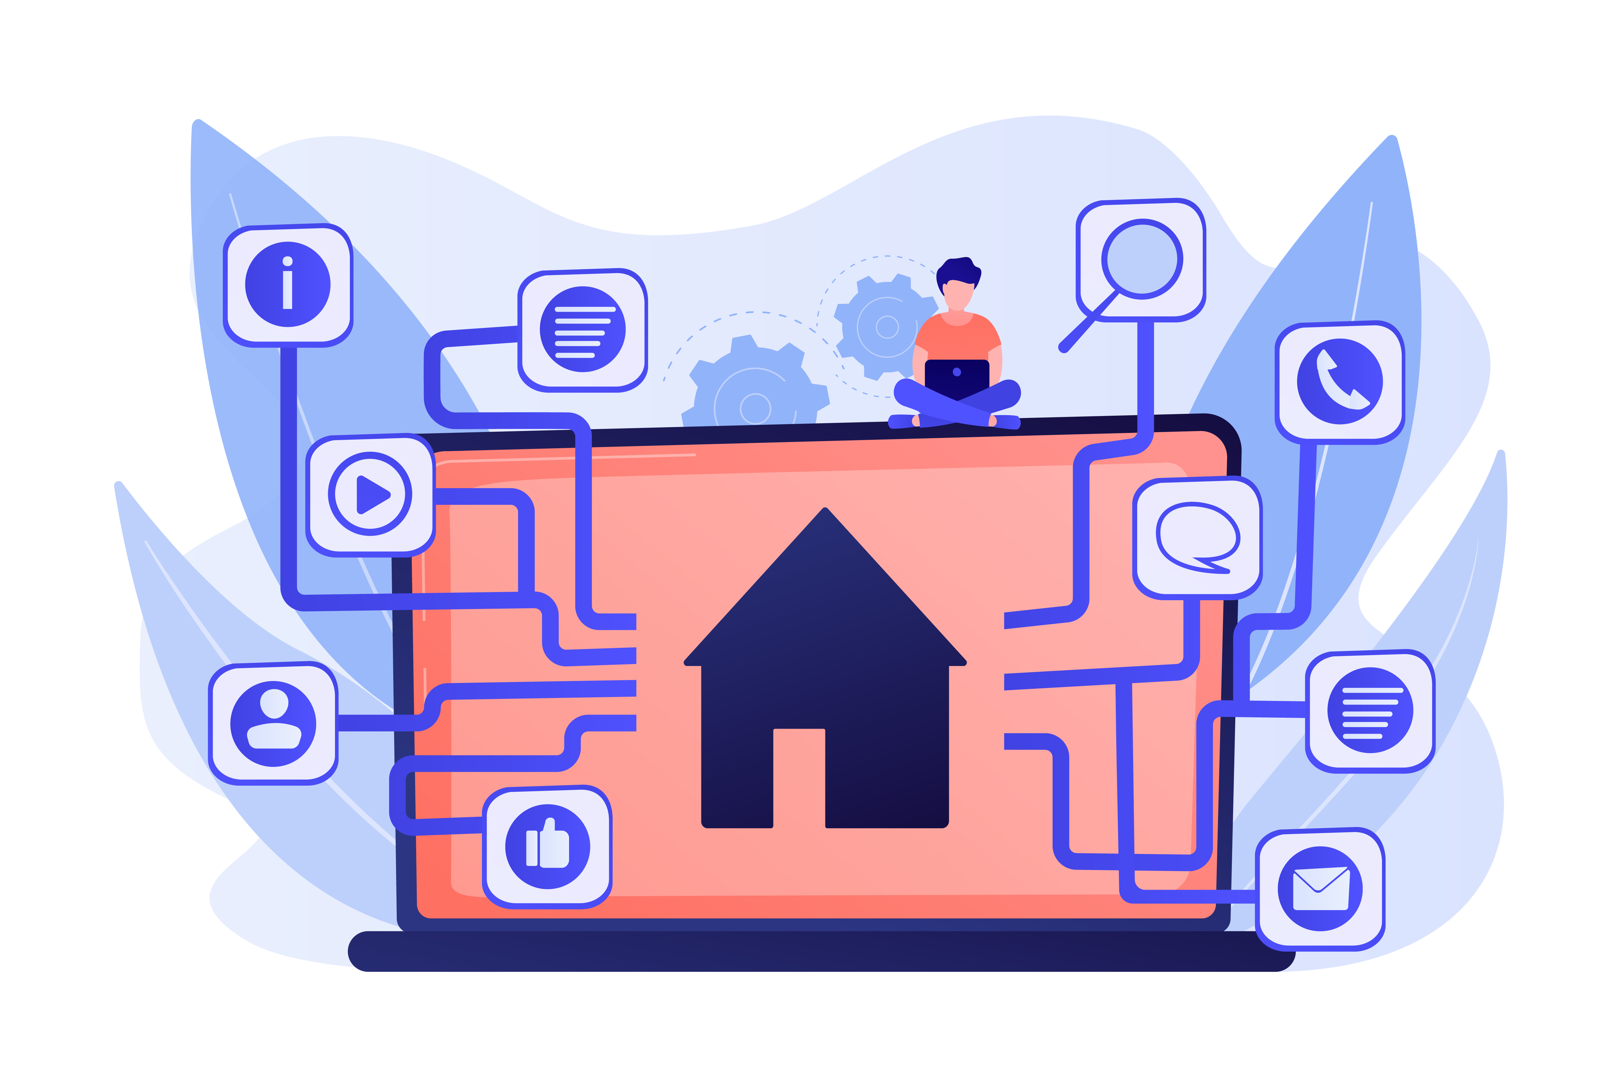
Učni izidi
Po zaključku te enote SDL boste pridobili naslednja znanja, veščine in odnos:
LO 1: Razumevanje in uporaba TPACK ter nastajajočih digitalnih pedagogik za oblikovanje smiselnih, s tehnologijo podprtih učnih izkušenj.
LO 2: Integrirati orodja, strategije in naloge iz resničnega sveta za spodbujanje sodelovalnih, avtonomnih in na udeleženca osredotočenih okolij.
LO 3: Kot izobraževalec pokazati inovativno in reflektivno miselnost s sprejemanjem eksperimentiranja, kreativnega tveganja in spreminjajoče se vloge digitalnega poučevanja.
Slika: vectorjuice na Freepik
„Financirano s strani Evropske unije. Izražena stališča in mnenja so zgolj stališča in mnenja avtorja(-ev) in ne odražajo nujno stališč in mnenj Evropske unije ali OeAD-GmbH. Niti Evropska unija niti organ, ki je dodelil sredstva, ne odgovarjata zanje.“

Slide 4
Pregled enote
Razumevanje TPK in nastajajočih digitalnih pedagogik
Digitalna orodja kot spodbujevalci aktivnega učenja, sodelovanja in diferenciacije.
Nove metode: mikro učenje, prilagodljivo učenje, povratne informacije s pomočjo umetne inteligence, immersivno učenje (AR/VR).
Upoštevanje avtonomije, relevantnosti in izkušenj odraslih udeležencev.
Tehnološko podprto sodelovalno in problemsko učenje
Digitalne platforme za skupno gradnjo znanja (Miro, Padlet, Google Workspace, Microsoft Loop).
Orodja za sodelovalno raziskovanje in reševanje problemov.
Spodbujanje skupinske dinamike na spletu in podpiranje samostojnega učenja.
Uporaba okvira TPACK pri oblikovanju tečajev
Oblikovanje lastnega CK (znanja o vsebini), PK (pedagoškega znanja) in TK (tehnološkega znanja).
Oblikovanje učnih ur, v katerih tehnologija podpira, ne pa nadomešča pedagogiko.
Uravnoteženje učnih izidov z možnostmi in omejitvami orodij.
Oblikovanje interaktivnih, realističnih digitalnih učnih izkušenj
Naloge iz resničnega sveta: simulacije, digitalni izzivi s primeri, učenje na podlagi scenarijev, projekti, relevantni za delovno mesto.
Uporaba multimedijskih in multimodalnih virov za povečanje vključenosti.
Ustvarjanje samostojnih poti z izbirnimi tablicami, razvejitimi dejavnostmi ali AI-vodeni vodiči.
„Financirano s strani Evropske unije. Izražena stališča in mnenja so zgolj stališča in mnenja avtorja(-ev) in ne odražajo nujno stališč in mnenj Evropske unije ali OeAD-GmbH. Niti Evropska unija niti organ, ki je dodelil sredstva, ne odgovarjata zanje.“

Slide 5

Razumevanje TPK in nastajajočih digitalnih pedagogik
Tehnološko-pedagoško znanje (TPK) opisuje odnose in interakcije med tehnološkimi orodji in konkretnimi pedagoškimi praksami. (Kurt, 2018)
Digitalna orodja omogočajo aktivno učenje, sodelovanje in diferenciacijo. Med primeri so Padlet za brainstorming, Mentimeter za ankete, Google Docs ali Miro za soustvarjanje ter sistemi za upravljanje učenja, ki prilagajajo vsebino posameznim učencem.
Primeri nastajajočih metod vključujejo mikro učenje, kot so kratki video vodiči ali mini lekcije H5P, prilagodljive učne platforme, kot sta Magicschool ali Eduaide, ki se prilagajajo napredku izobraževanca, pa tudi povratne informacije, podprte z umetno inteligenco, prek orodij, kot sta ChatGPT ali avtomatizirani kvizi, ter immersivno učenje s simulacijami AR ali VR za praktične veščine.
Odrasli udeleženci imajo koristi, ko učne izkušnje zagotavljajo avtonomijo prek prilagodljivega tempa in izbire s povezovanjem vsebin z nalogami iz resničnega sveta ter priložnostmi za črpanje iz predhodnega znanja in izmenjavo izkušenj s sovrstniki. (Green, 2024)
Izobraževalci naj začnejo v majhnem obsegu, tako da v vsak modul vključijo eno orodje ali metodo, jo uskladijo z jasnim učnim ciljem in zbirajo povratne informacije za izpopolnitev pristopa.
Slika: Freepik
„Financirano s strani Evropske unije. Izražena stališča in mnenja so zgolj stališča in mnenja avtorja(-ev) in ne odražajo nujno stališč in mnenj Evropske unije ali OeAD-GmbH. Niti Evropska unija niti organ, ki je dodelil sredstva, ne odgovarjata zanje.“

Slide 6

Uporaba okvira TPACK pri oblikovanju predmetov
1. Naredite pregled svojega znanja
Vsebinsko znanje (CK) je tisto, kar poučujete, na primer pismenost odraslih ali delovne spretnosti.
Pedagoško znanje (PK) je način poučevanja, na primer sodelovalno učenje ali učenje na podlagi problemov. (Koehler & Mishra, 2009)
Tehnološko znanje (TK) so orodja, ki jih uporabljate (Koehler & Mishra, 2009), kot so interaktivne table, Zoom breakout rooms in/ali Google Docs.
Na primer, lekcija angleščine kot drugega jezika (ESL) za odrasle lahko združuje znanje slovnice, strategije za vključevanje odraslih in aplikacije za učenje jezikov.
2. Tehnologijo vključite premišljeno, pri čemer upoštevajte naslednje:
Tehnologijo uporabite za izboljšanje učenja, ne pa za nadomestitev pedagogike. Na primer, uporabite aplikacijo za kvize (Genially, H5P) za utrditev vsebine po razpravi, namesto da bi aplikaciji prepustili poučevanje.
Uravnotežite učne cilje in zmožnosti orodij.
Izberite orodja, ki so usklajena z učnimi izidi in potrebami izobraževancev.
Na primer, v delavnici za razvoj veščin so interaktivne simulacije lahko bolj učinkovite kot predstavitev s slikami, saj odraslim omogočajo vajo v varnem okolju.
3. Razmislite o vsaki lekciji in se vprašajte, ali je tehnologija, ki ste jo uporabili, podprla razumevanje, sodelovanje ali vključenost, ali pa je povzročila nepotrebno zapletenost.
Slika: lexamer na Freepik
„Financirano s strani Evropske unije. Izražena stališča in mnenja so zgolj stališča in mnenja avtorja(-ev) in ne odražajo nujno stališč in mnenj Evropske unije ali OeAD-GmbH. Niti Evropska unija niti organ, ki je dodelil sredstva, ne odgovarjata zanje.“

Slide 7

Tehnološko podprto sodelovalno in problemsko učenje
Uporabite digitalne platforme za skupno ustvarjanje znanja. Orodja, kot so Miro, Padlet, Google Workspace in Microsoft Loop, omogočajo odraslim, da izmenjujejo ideje, jih organizirajo in ustvarjajo skupne izdelke. Učenci na primer v Miroju načrtujejo korake za protokol varnosti na delovnem mestu ter v realnem času dodajajo slike, opombe in povezave.
Učence usmerjajte k uporabi orodij za sodelovalno raziskovanje in reševanje problemov. Diskusijski forumi, skupni dokumenti in platforme za učenje na podlagi primerov podpirajo raziskovanje, primerjavo idej in skupno sprejemanje odločitev. Na primer, skupina uporabi Google Docs za analizo scenarija storitve za stranke, ugotavljanje temeljnih vzrokov in skupno predlaganje rešitev.
Upravljajte dinamiko vodenja skupin na spletu. Jasne vloge, protokoli za izmenjavo govora, spodbude v ločenih sobah in kroženje odgovornosti pomagajo ohranjati vključenost in odgovornost. Na primer, dodelitev vlog vodje, zapisovalca in predstavnika med spletnim projektom pomaga odraslim ostati osredotočenim in deliti odgovornost.
Zagotovite podporo za samostojno učenje znotraj skupin. Zagotovite predloge, vodilna vprašanja, sezname za preverjanje in kratke videoposnetke z navodili, da se lahko udeleženci samozavestno vključijo in ostanejo osredotočeni na nalogo. Na primer, Padlet s podrobnimi navodili posameznike vodi skozi začetno raziskovanje, preden se vrnejo k skupinskemu reševanju problemov.
Slika: pikisuperstar na Freepik
„Financirano s strani Evropske unije. Izražena stališča in mnenja so zgolj stališča in mnenja avtorja(-ev) in ne odražajo nujno stališč in mnenj Evropske unije ali OeAD-GmbH. Niti Evropska unija niti organ, ki je dodelil sredstva, ne odgovarjata zanje.“

Slide 8
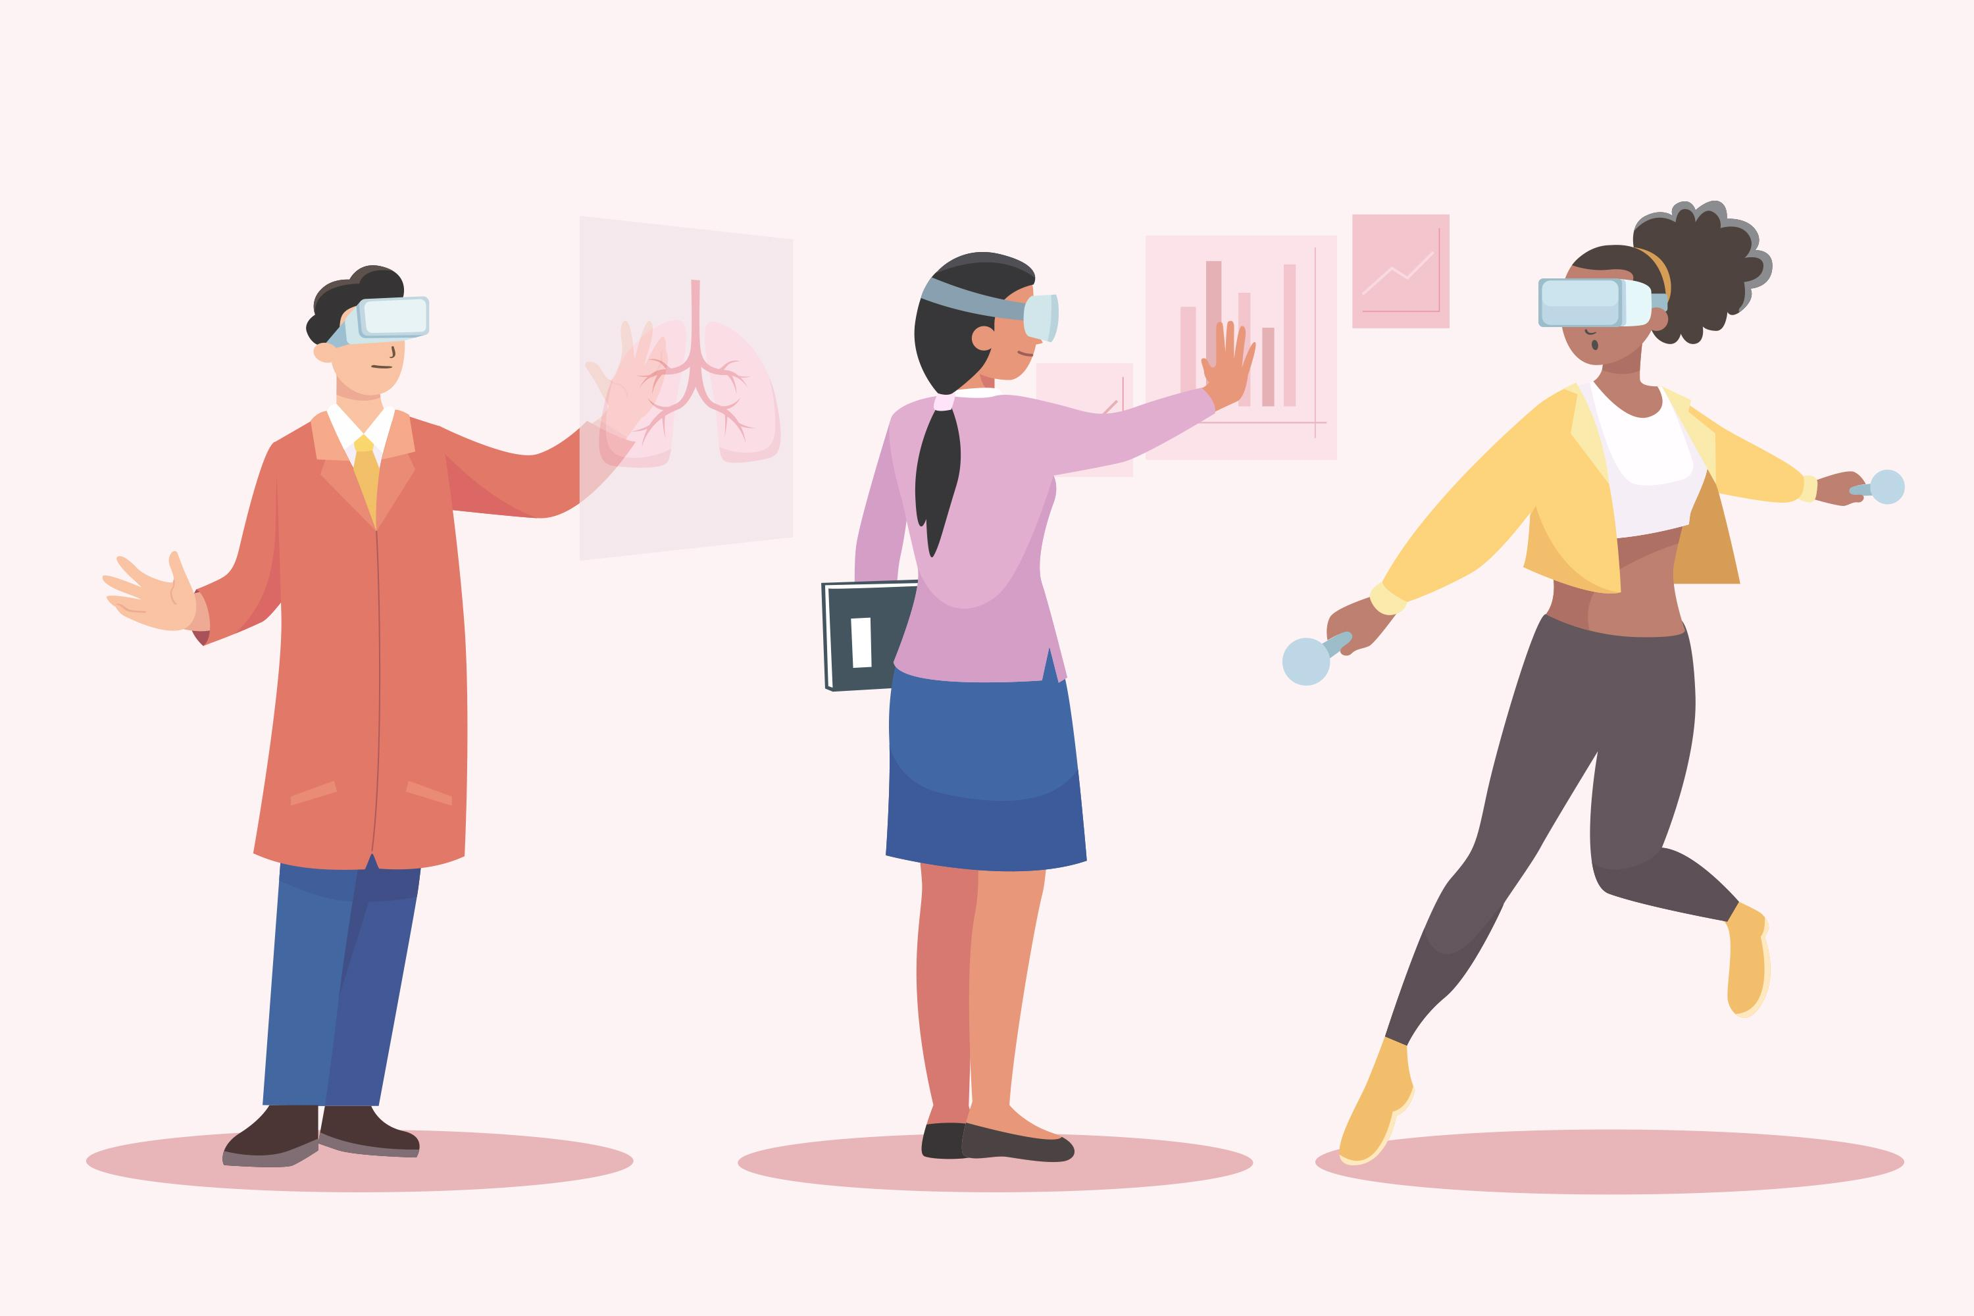
Oblikovanje interaktivnih, realističnih digitalnih učnih izkušenj
Uvajajte naloge iz resničnega sveta, ki razvijajo prenosljive veščine. Simulacije, digitalni izzivi, dejavnosti na podlagi scenarijev in projekti, povezani z delovnim mestom, odraslim pomagajo takoj uporabiti znanje. Učenci lahko na primer vadijo odzivanje na nalogo na delovnem mestu v spletnem scenariju z razvejitvami, ki se spreminja glede na njihove odločitve. Oglejte si primer scenarija z razvejitvami, ustvarjenega v Genially.
Uporabite multimedijske vire za povečanje vključenosti. Kratki videi, avdio posnetki, infografike, interaktivni grafi in virtualni ogledi podpirajo raznolike učne preference in ohranjajo motivacijo udeležencev. (Katona, Venkataragavan, Erlandsson, Burmann, & Oparina, 2023)
Podprite avtonomijo s strukturo, tako da zagotovite jasne cilje, merila uspešnosti, ocene časa in kontrolne točke, da se lahko učenci samozavestno gibljejo po prilagodljivih poteh. Na primer, AI-vodeni tutorial ponuja namige ali predlaga gradivo za ponovitev le, ko učenec zaprosi za podporo. To je mogoče videti v praksi v orodju za učenje jezikov Duolingo, kjer vam, če ponavljate napake, ne vsili takoj ponovitve. Namesto tega počaka, da zaprosite za pomoč s klikom na gumb »nasvet« ali »namig«.
Slika: Freepik
„Financirano s strani Evropske unije. Izražena stališča in mnenja so zgolj stališča in mnenja avtorja(-ev) in ne odražajo nujno stališč in mnenj Evropske unije ali OeAD-GmbH. Niti Evropska unija niti organ, ki je dodelil sredstva, ne odgovarjata zanje.“

Slide 9
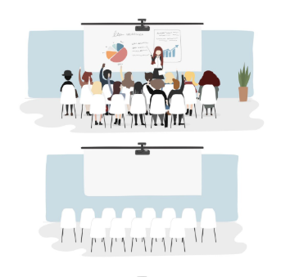
Primer iz prakse – Prilagajanje študijskih programov na DCU (Dublin City University)
Vključevanje študentov prek asinhronega poučevanja
Ta študija primera raziskuje, kako je bil zelo interaktiven, na prakso usmerjen modul verske vzgoje preoblikovan v popolnoma asinhrono spletno izkušnjo.
Ko v prvem semestru akademskega leta 2020/2021 ni bilo več mogoče izvajati pouka v živo, je moral predavatelj ponovno premisliti o svojem pristopu, da bi ohranil praktičnost, osredotočenost na študente in privlačnost. Uporabil je načela TPK in TPACK, da bi zagotovil, da učenje ostane smiselno in interaktivno tudi v virtualnem okolju.
Prej so bili v središču modula seminarji v majhnih skupinah, ki so študentom omogočali praktične izkušnje s kurikulumom katoliškega verskega pouka v osnovni šoli in programom Grow in Love.
Izziv je bil ponovno vzpostaviti bogato, sodelovalno okolje na spletu.
Cilj je bil zagotoviti smiselno interakcijo in povratne informacije.
Slika: rawpixel na Freepik
„Financirano s strani Evropske unije. Izražena stališča in mnenja so zgolj stališča in mnenja avtorja(-ev) in ne odražajo nujno stališč in mnenj Evropske unije ali OeAD-GmbH. Niti Evropska unija niti organ, ki je dodelil sredstva, ne odgovarjata zanje.“

Slide 10
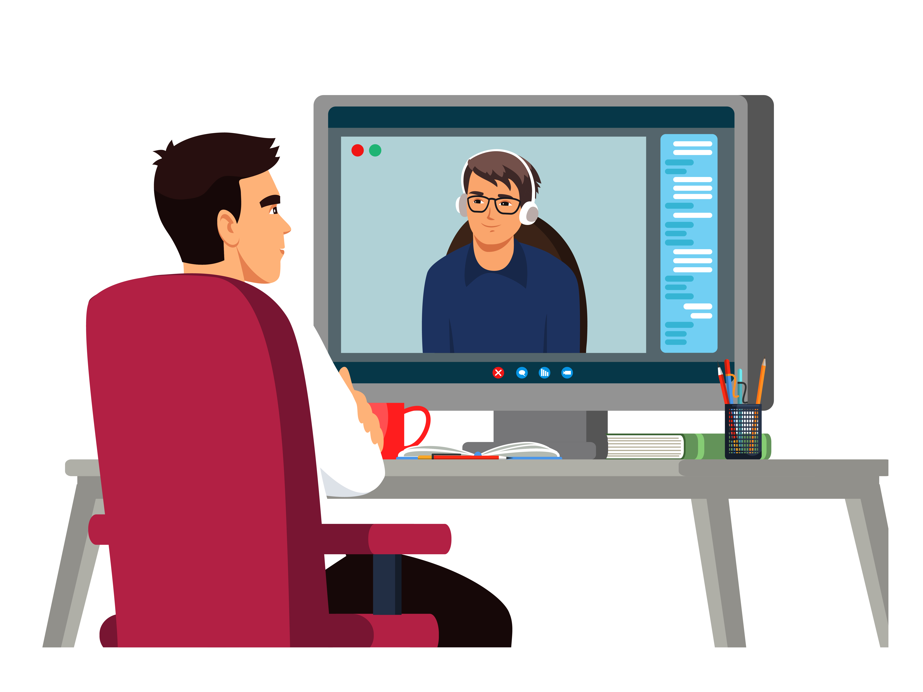
Primer iz prakse – Prilagajanje študijskih programov na DCU
Sprejeti ukrepi:
Predavanja so bila vnaprej posneta in objavljena na platformi Loop (virtualno učno okolje – VLE).
Tedenska struktura je vključevala kontekstualizacijske videoposnetke predavatelja, branje in vaje v obliki kvizov.
Namesto seminarjev v živo v majhnih skupinah je pedagoška ekipa RE posnela skupinske razprave (na Zoomu), jih vključila v Loop in ustvarila interaktivne dejavnosti H5P za refleksijo.
Po opravljanju nalog H5P so študenti objavili razmišljanja na diskusijskih forumih.
Gostujoči govorniki so sodelovali prek intervjujev prek Zoom s strokovnjaki s področja katoliškega osnovnošolskega izobraževanja (učitelji, ravnatelji, upravni odbori) in so bili vključeni v tečaj.
Več načinov (video, avdio, besedilo), podnapisi, dosledna oblika strani, tedenska komunikacija, svetovalne ure (in posnetki teh ur).
Tradicionalni esej v dolžini 2000 besed je bil nadomeščen s tridelnim e-portfeljem, ki uporablja Loop Reflect. Študenti so predložili artefakte + razmišljanja + metarazmišljanja; multimedija je bila dovoljena.
Slika: studio4rt na Freepik
„Financirano s strani Evropske unije. Izražena stališča in mnenja so zgolj stališča in mnenja avtorja(-ev) in ne odražajo nujno stališč in mnenj Evropske unije ali OeAD-GmbH. Niti Evropska unija niti organ, ki je dodelil sredstva, ne odgovarjata zanje.“

Slide 11

Primer iz prakse – Prilagajanje študijskih programov na DCU
Učinek:
Večja interaktivnost, večja vključenost študentov.
Bogati in pomenljivi prispevki na forumu; študenti so imeli čas za poglobljeno razmišljanje.
Ustvarjalne, individualne in zanimive prispevke v e-portfelju; predavatelj je to doživel kot osebno izpolnjujoče.
Predavatelj je bil vzor dobre tehnološko-pedagoške prakse.
Nasveti predavatelja:
Bodite dosledni pri strukturi, držite se načrta, da študenti vedo, kaj lahko pričakujejo.
Poznajte potrebe, učne sloge in izzive svojih udeležencev.
Svojo stran VLE (Loop) oblikujte premišljeno z jasno postavitvijo, tedenskim objavljanjem vsebin, ne pa le z nalaganjem datotek.
Uporabite podporo za strokovno izpopolnjevanje (CPD), kot je tista iz Enote za izboljšanje poučevanja.
Dajte izobraževancem možnost izbire pri ocenjevanju, vendar jim dajte jasna navodila in podporo.
Slika: Freepik
„Financirano s strani Evropske unije. Izražena stališča in mnenja so zgolj stališča in mnenja avtorja(-ev) in ne odražajo nujno stališč in mnenj Evropske unije ali OeAD-GmbH. Niti Evropska unija niti organ, ki je dodelil sredstva, ne odgovarjata zanje.“

Slide 12
Naloga 1
Uporaba okvira TPACK za preoblikovanje trenutne lekcije/predmeta
V tej dejavnosti boste analizirali svojo trenutno pedagoško prakso skozi prizmo TPACK in opredelili priložnosti za izboljšanje učenja z uporabo namenske, pedagoško usklajene tehnologije.
Navodila:
Korak 1. Izberite eno lekcijo/srečanje/modul, ki ga trenutno poučujete. Izberite nekaj, kar izvajate redno in dobro poznate – na primer lekcijo pismenosti za odrasle, uvodno srečanje, dejavnost za pridobivanje delovnih veščin ali delavnico o slovnici angleškega jezika kot drugega jezika (ESL).
Slika: vectorjuice na Freepik
„Financirano s strani Evropske unije. Izražena stališča in mnenja so zgolj stališča in mnenja avtorja(-ev) in ne odražajo nujno stališč in mnenj Evropske unije ali OeAD-GmbH. Niti Evropska unija niti organ, ki je dodelil sredstva, ne odgovarjata zanje.“

Slide 13
Dejavnost: Uporaba okvira TPACK za preoblikovanje obstoječe učne ure/predmeta (45 minut)
Korak 2. Z uporabo okvira TPACK narišite zemljevid svoje trenutne prakse. Uporabite spodnje navedbe, da opredelite, kaj trenutno počnete:
Vsebinsko znanje (CK): Na katero temeljno znanje, spretnosti ali koncepte se lekcija osredotoča?
Pedagoško znanje (PK): Kako to poučujete? (skupinska razprava, problemsko učenje, demonstracije, skupinske dejavnosti)
Tehnološko znanje (TK): Katera orodja – če sploh katera – trenutno uporabljate? (Padlet, Zoom breakout rooms, Google Docs, H5P, Mentimeter)
Korak 3. Analizirajte vrzeli in priložnosti za izboljšanje. Razmislite o naslednjem:
Kateri elementi TPACK so močni? Kateri so premalo razviti?
Ali tehnologija, ki jo trenutno uporabljate, prinaša dodano vrednost ali le dodatno zapletenost?
Bi tehnologija lahko pomagala, da bi bilo učenje bolj: interaktivno, sodelovalno, diferencirano, dostopno, praktično ali povezano z resničnim svetom?
Uporabite naslednja vprašanja za razmislek:
Kako bi digitalna orodja lahko izboljšala razumevanje ali uporabo vsebine?
Kako bi lahko pedagogika in tehnologija učinkoviteje sodelovali?
Kje bi izobraževanci lahko imeli koristi od večje avtonomije, izbire ali prilagajanja?
Korak 4. Napišite kratek povzetek prenove.
Napišite kratek pregled, kako bi preoblikovali lekcijo/modul z bolj namernim vključevanjem TPACK. Vključite:
Revidirane učne izide (če je potrebno).
Pedagoške strategije, ki jih boste poudarili (skupinsko raziskovanje, mikro učenje, reševanje problemov).
Digitalna orodja, ki jih boste dodali ali odstranili, in razlog za vsako od njih (Padlet za začetno zbiranje idej, H5P za vaje v obliki kvizov, Google Docs za skupno ustvarjanje, orodje za povratne informacije z umetno inteligenco za formativno podporo).
Kako te izbire izboljšujejo vključenost, avtonomijo in/ali relevantnost učencev.
Morebitne izzive in kako jih boste obravnavali.
„Financirano s strani Evropske unije. Izražena stališča in mnenja so zgolj stališča in mnenja avtorja(-ev) in ne odražajo nujno stališč in mnenj Evropske unije ali OeAD-GmbH. Niti Evropska unija niti organ, ki je dodelil sredstva, ne odgovarjata zanje.“

Slide 14
Naloga 2
Uporaba digitalnih orodij za izvedbo sprememb v skladu s TPACK
Svoje prenovljene ideje prenesite v prakso tako, da ustvarite primer dejavnosti/vire z uporabo vsaj enega digitalnega orodja, usklajenega z vašimi učnimi cilji in pedagoškim pristopom.
Navodila:
Korak 1. Izberite en element iz vaše prenove, ki ga želite izvesti. Na primer:
Naloga skupinskega brainstorminga z uporabo Padlet ali Miro
Kratek video za mikro učenje ali mini lekcija H5P
Interaktiven scenarij z razvejitvami v Genially
Z AI podprto povpraševanje po povratnih informacijah z uporabo ChatGPT ali Eduaide
Skupaj ustvarjena predloga Google Doc za skupinsko reševanje problemov
Kratka naloga prilagodljivega učenja z uporabo MagicSchool ali podobnega orodja
Izberite nekaj, za kar lahko v danem časovnem okviru ustvarite prototip.
„Financirano s strani Evropske unije. Izražena stališča in mnenja so zgolj stališča in mnenja avtorja(-ev) in ne odražajo nujno stališč in mnenj Evropske unije ali OeAD-GmbH. Niti Evropska unija niti organ, ki je dodelil sredstva, ne odgovarjata zanje.“

Slide 15
Dejavnost: Uvedba sprememb v skladu s TPACK z uporabo digitalnih orodij (45 minut)
Korak 2. Izdelajte majhen, delujoč prototip. Ustvarite osnovno različico, ki jo lahko učenec preizkusi. Primeri:
  Padletova tabla z navodili in razdelki
  Interaktiven element H5P z 3–5 zasloni (kviz, kartice, hotspot, povleci in spusti)
  Google Doc z vodilnimi vprašanji in oporami
  Kratka, z umetno inteligenco ustvarjena razlaga ali predloga za povratne informacije
  Miro tabla s strukturo dejavnosti
  Genially scenarij z razvejanjem z 2–3 točkami odločanja
Osredotočite se na jasnost, usklajenost z učnimi izidi, dostopnost in enostavnost uporabe.
Korak 3. Napišite kratko pojasnilo za načrtovanje prototipa. Pojasnite naslednje:
Učni cilj: Katero spretnost ali znanje podpira ta prototip?
Pedagoški pristop: Kako to orodje podpira izbrano strategijo (učenje na podlagi problemov, sodelovalno učenje, raziskovanje, mikro učenje)?
Usklajenost s TPACK:
  o Kako tehnologija izboljšuje – in ne nadomešča – vašo pedagogiko?
  o Zakaj je prav to orodje primerno?
Izkušnja učenca:
  o Kako dejavnost spodbuja vključenost, samostojnost, relevantnost ali refleksijo?
  o Kakšno podporo ste vključili (predloge, navodila, navodila za uporabo)?
Korak 4. Ocenite svoj prototip s pomočjo seznama za hitro refleksijo:
  Ali tehnologija pomembno podpira učni izid?
  Ali je dejavnost intuitivna in dostopna za odrasle učence?
  Ali spodbuja interakcijo, sodelovanje ali reševanje problemov?
  Ali odraža izboljšave iz dejavnosti 1?
  Kakšne majhne spremembe bi uvedli, preden bi jo uporabili z dejanskimi udeleženci?
„Financirano s strani Evropske unije. Izražena stališča in mnenja so zgolj stališča in mnenja avtorja(-ev) in ne odražajo nujno stališč in mnenj Evropske unije ali OeAD-GmbH. Niti Evropska unija niti organ, ki je dodelil sredstva, ne odgovarjata zanje.“

Slide 16
Nasveti za učitelje
Nasvet 1: Začnite s pedagogiko, ne s tehnologijo
Preden izberete orodje, je pomembno, da pojasnite želene učne izide in vrsto izkušnje učenca, ki jo želite ustvariti. Izberite tehnologijo, ki izboljša to izkušnjo, namesto da odvrača od vaših ciljev poučevanja. Ta pristop zagotavlja, da učenje ostane smiselno, strukturirano in usklajeno z načeli TPACK.
Nasvet 3: Oblikujte za avtonomijo z jasno podporo
Ponudite izbiro, prilagodljiv tempo in priložnosti za raziskovanje, ki ga vodijo učenci, ter to združite z navodili, kot so predloge, spodbude, seznami za preverjanje ali kratki videoposnetki z navodili. Ta pristop uravnava neodvisnost s strukturo in zagotavlja, da se vsi učenci lahko vključijo z zaupanjem.
Nasvet 2: Vključite le eno novo orodje ali metodo naenkrat
Odrasli učenci in izobraževalci imajo koristi od postopnih sprememb. Uvedite en sam digitalni element, na primer brainstorming na Padletu ali kviz H5P, in zberite povratne informacije. Ta pristop gradi zaupanje, zmanjšuje kognitivno obremenitev in podpira trajnostne inovacije.
Nasvet 4: Svobodno eksperimentirajte in spodbujajte ustvarjalnost
Spodbujajte svoje učence, da razumejo, da je pri digitalnem poučevanju najpomembnejše radovednost, eksperimentiranje in nenehno izboljševanje. Bodite pripravljeni raziskovati nova orodja, sodelovati pri dejavnostih in prilagajati svoj pristop na podlagi povratnih informacij. Ko izobraževalci pokažejo pripravljenost na inovacije, to spodbuja tudi učence, da storijo enako.
„Financirano s strani Evropske unije. Izražena stališča in mnenja so zgolj stališča in mnenja avtorja(-ev) in ne odražajo nujno stališč in mnenj Evropske unije ali OeAD-GmbH. Niti Evropska unija niti organ, ki je dodelil sredstva, ne odgovarjata zanje.“

Slide 17




Dodatni viri
Članek – Nove tehnologije in izobraževanje odraslih: koristni viri za izobraževalce
EdTech Tutorials – Kratki video vodiči o tem, kako vključiti umetno inteligenco in druge tehnologije
Blog – Podpora netradicionalnim učencem s pomočjo tehnologije
Seznam orodij – Deset orodij IKT za spletno usposabljanje v izobraževanju odraslih
„Financirano s strani Evropske unije. Izražena stališča in mnenja so zgolj stališča in mnenja avtorja(-ev) in ne odražajo nujno stališč in mnenj Evropske unije ali OeAD-GmbH. Niti Evropska unija niti organ, ki je dodelil sredstva, ne odgovarjata zanje.“

Slide 18
Ocena
Vprašanje z več možnimi odgovori:
V1: Katera trditev najbolje opisuje namen okvira TPACK?
Pomagati učiteljem pri izbiri najnovejših digitalnih orodij
Zagotoviti, da tehnologija nadomesti tradicionalne pedagoške pristope
Usmerjati integracijo vsebine, pedagogike in tehnologije za učinkovito poučevanje
Oceniti raven digitalne pismenosti učencev
Razlog: TPACK poudarja namerno integracijo znanja o vsebini (CK), pedagoškega znanja (PK) in tehnološkega znanja (TK) za oblikovanje učinkovitih učnih izkušenj. Ne gre zgolj za uporabo novih orodij ali zamenjavo pedagogike.
„Financirano s strani Evropske unije. Izražena stališča in mnenja so zgolj stališča in mnenja avtorja(-ev) in ne odražajo nujno stališč in mnenj Evropske unije ali OeAD-GmbH. Niti Evropska unija niti organ, ki je dodelil sredstva, ne odgovarjata zanje.“

Slide 19
Ocena
Vprašanje z več možnimi odgovori:
V2: Katera od naslednjih možnosti najbolj natančno opisuje tehnološko podprto sodelovalno učenje?
Učenci, ki posamično berejo poglavja digitalnih učbenikov
Učenci uporabljajo Miro za skupno ustvarjanje procesnega zemljevida med nalogo reševanja problemov
Učenci sami rešujejo časovno omejen spletni kviz
Učenci si asinhrono ogledujejo video predavanje
Razlog: Sodelovalno učenje vključuje skupinsko delo učencev pri reševanju problemov, opravljanju nalog ali ustvarjanju izdelka. Uporaba digitalnega orodja, kot je Miro, za skupno ustvarjanje v realnem času je v skladu s tehnološko podprtim sodelovanjem in problemsko usmerjenim učenjem.
„Financirano s strani Evropske unije. Izražena stališča in mnenja so zgolj stališča in mnenja avtorja(-ev) in ne odražajo nujno stališč in mnenj Evropske unije ali OeAD-GmbH. Niti Evropska unija niti organ, ki je dodelil sredstva, ne odgovarjata zanje.“

Slide 20
Ocena
Vprašanje z več možnimi odgovori:
V3: Kakšna je ključna prednost novih digitalnih orodij, kot so prilagodljive platforme ali orodja za povratne informacije z umetno inteligenco?
Nadomeščajo potrebo po načrtovanju s strani učitelja
Zagotavljajo, da vsi učenci opravijo naloge z enako hitrostjo
Odpravljajo potrebo po formativnem ocenjevanju
Učencem omogočajo napredovanje po lastnem ritmu in prejemanje prilagojene podpore
Razlog: Prilagodljiva orodja in orodja na podlagi umetne inteligence ponujajo prilagojene poti, ki spodbujajo samostojnost učencev in zagotavljajo prilagojeno povratno informacijo – bistvena načela digitalne pedagogike in izobraževanja odraslih.
„Financirano s strani Evropske unije. Izražena stališča in mnenja so zgolj stališča in mnenja avtorja(-ev) in ne odražajo nujno stališč in mnenj Evropske unije ali OeAD-GmbH. Niti Evropska unija niti organ, ki je dodelil sredstva, ne odgovarjata zanje.“

Slide 21
Ocena
Vprašanje z več možnimi odgovori:
V4: Kateri primer najbolje ponazarja pristno, realno učno nalogo?
Branje poglavja o teorijah storitev za stranke
Gledanje videa o varnostnih predpisih na delovnem mestu
Izpolnjevanje scenarija z več možnimi poteki, v katerem se učenci odzovejo na nezadovoljnega stranko
Poslušanje podkasta o reševanju konfliktov
Razlog: Scenariji z več možnimi poteki simulirajo resnične izzive na delovnem mestu, pri čemer morajo udeleženci uporabiti svoje spretnosti, sprejemati odločitve in opazovati njihove posledice – kar je bistveno za avtentično učenje odraslih.
„Financirano s strani Evropske unije. Izražena stališča in mnenja so zgolj stališča in mnenja avtorja(-ev) in ne odražajo nujno stališč in mnenj Evropske unije ali OeAD-GmbH. Niti Evropska unija niti organ, ki je dodelil sredstva, ne odgovarjata zanje.“

Slide 22
Ocena
Vprašanje z več možnimi odgovori:
V5: Katera miselnost spodbuja inovativnost in ustvarjalno tveganje v digitalnem poučevanju?
Odprtost za preizkušanje novih orodij, razmišljanje in prilagajanje na podlagi povratnih informacij učencev
Uporaba le orodij, s katerimi se izobraževalci že počutijo samozavestno
Izogibanje vključevanju učencev v oblikovanje pouka
Čakanje na formalno usposabljanje, preden se poskusi kakršna koli nova digitalna metoda
Razlog: Inovacije zahtevajo eksperimentiranje, razmišljanje in prilagodljivost. Sprejemanje novih metod in njihovo prilagajanje na podlagi povratnih informacij spodbuja nenehno izboljševanje digitalne pedagogike.
„Financirano s strani Evropske unije. Izražena stališča in mnenja so zgolj stališča in mnenja avtorja(-ev) in ne odražajo nujno stališč in mnenj Evropske unije ali OeAD-GmbH. Niti Evropska unija niti organ, ki je dodelil sredstva, ne odgovarjata zanje.“

Slide 23

Vprašanja za samoanalizo
V1: Ali učinkovito združujem vsebino, metode poučevanja in tehnologijo, da ustvarjam dragocene učne izkušnje?
V2: Kako pomagam odraslim učencem pridobiti samostojnost prek izbire, prilagodljivosti in orodij, hkrati pa jim še vedno nudim podporo za uspeh?
V3: Katera tveganja ali inovacije sem pripravljen preizkusiti v svojem digitalnem poučevanju in kako lahko svojim učencem dajem zgled radovednosti in neprestanega učenja?
Slika: jcomp na Freepik
„Financirano s strani Evropske unije. Izražena stališča in mnenja so zgolj stališča in mnenja avtorja(-ev) in ne odražajo nujno stališč in mnenj Evropske unije ali OeAD-GmbH. Niti Evropska unija niti organ, ki je dodelil sredstva, ne odgovarjata zanje.“

Slide 24
Viri
Green, D. N. (2024). Odrasli udeleženci: povezovanje andragogike in transformativnega vodstva v učilnici. Poslovna etika in vodstvo, 8(4), 137–147. https://doi.org/10.61093/bel.8(4).137-147
Katona, B., Venkataragavan, J., Erlandsson, N., Burmann, U., & Oparina, B. (2023). Uporaba vizualnih učnih medijev za povečanje motivacije učencev za učenje. Svetovna psihologija, 1(3), 89–105. https://doi.org/10.55849/wp.v1i3.381
Koehler, M. J., & Mishra, P. (2009). Kaj je tehnološko-pedagoško-vsebinsko znanje? Contemporary Issues in Technology and Teacher Education, 9(1). https://citejournal.org/volume-9/issue-1-09/general/what-is-technological-pedagogicalcontent-knowledge
Kurt, S. (12. maj 2018). TPACK: Okvir tehnološko-pedagoškega znanja o vsebini. Izobraževalna tehnologija. https://educationaltechnology.net/technological-pedagogical-content-knowledge-tpack-framework/
Slika: vectorjuice na Freepik
„Financirano s strani Evropske unije. Izražena stališča in mnenja so zgolj stališča in mnenja avtorja(-ev) in ne odražajo nujno stališč in mnenj Evropske unije ali OeAD-GmbH. Niti Evropska unija niti organ, ki je dodelil sredstva, ne odgovarjata zanje.“

Slide 25
Zaključek
Inovativno poučevanje in učenje v digitalni dobi
Učinkovito digitalno poučevanje ne pomeni zgolj uporabe tehnologije zaradi same tehnologije, temveč premišljeno vključevanje vsebin, pedagogike in orodij za ustvarjanje smiselnih učnih izkušenj.
Začnite v majhnem, bodite pripravljeni eksperimentirati in pustite, da vašo zasnovo vodi ustvarjalnost.
Tehnologija lahko učencem omogoči sodelovanje, raziskovanje in uporabo znanja v realnih kontekstih, vendar vaša vloga kot izobraževalca – spodbujanje, podpiranje in navdihovanje – ostaja osrednja.
Sprejmite eksperimentiranje, nenehno razmišljajte in postavite učence v središče vsake digitalne izkušnje.
„Povej mi in pozabil bom. Nauči me in se bom spomnil. Vključi me in se bom naučil.“ – Benjamin Franklin
„Financirano s strani Evropske unije. Izražena stališča in mnenja so zgolj stališča in mnenja avtorja(-ev) in ne odražajo nujno stališč in mnenj Evropske unije ali OeAD-GmbH. Niti Evropska unija niti organ, ki je dodelil sredstva, ne odgovarjata zanje.“

Slide 26

Čestitamo za uspešno zaključitev 3. enote: Inovativno poučevanje in učenje
Slika: pch.vector na Freepik
„Financirano s strani Evropske unije. Izražena stališča in mnenja so zgolj stališča in mnenja avtorja(-ev) in ne odražajo nujno stališč in mnenj Evropske unije ali OeAD-GmbH. Niti Evropska unija niti organ, ki je dodelil sredstva, ne odgovarjata zanje.“

Slide 27






Partnerji projekta:
Projekt št. 2024-1-AT01-KA220-ADU-000254167
„Financirano s strani Evropske unije. Izražena stališča in mnenja so izključno stališča in mnenja avtorja(-ev) in ne odražajo nujno stališč in mnenj Evropske unije ali OeAD-GmbH. Niti Evropska unija niti organ, ki je dodelil sredstva, ne odgovarjata zanje.“

